Slide 1

Εισαγωγή στο Android
“Groovy Android and the holy grails” Workshop
ΣΦΗΜΜΥ 7

Slide 2
Τι είναι;
Λειτουργικό σύστημα για φορητές συσκευές
Περιορισμένη ισχύς και κατανάλωση
Open Source
Apache/MIT license
Open Handset Alliance – Google
Τρόπος για τη Google να σερβίρει πιο στοχευμένες διαφημίσεις

Slide 3
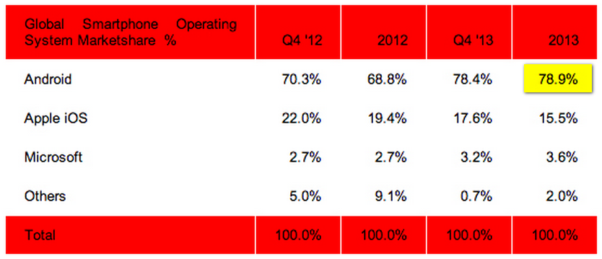

Γιατί με νοιάζει;
Πηγή: strategyanalytics.com
Γι’αυτό...

Slide 4
Η δομή του Android
Τα επιπεδα του λειτουργικου συστηματοσ

Slide 5
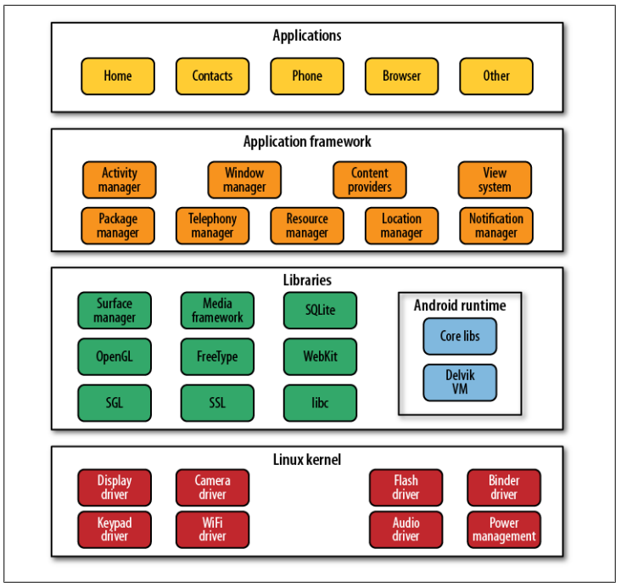
Η «τούρτα» του Android: Η Στοίβα

Slide 6
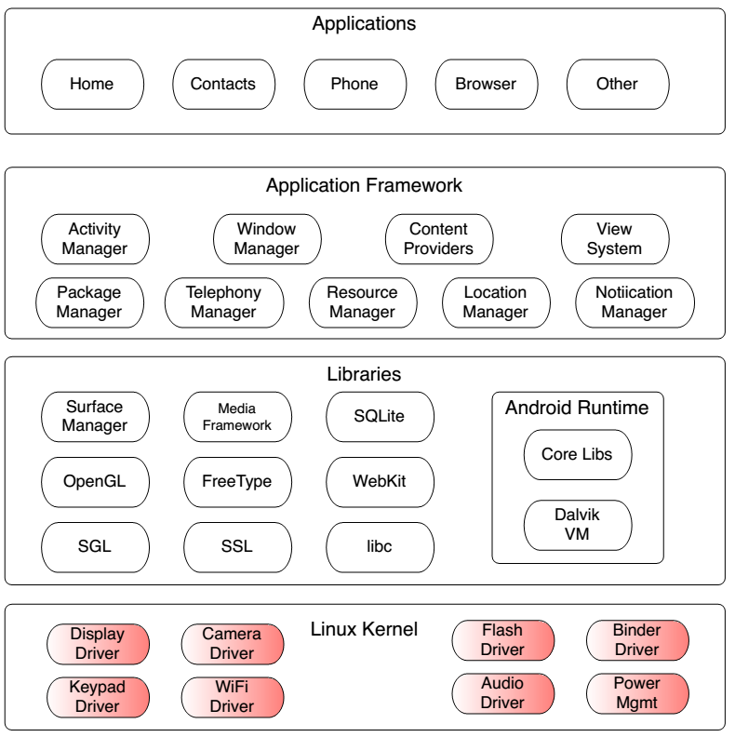
Linux Kernel

Slide 7

Linux Kernel
Το Android βασίζεται στο Linux
Το επίπεδο του Linux παρέχει
Ανεξαρτησία υλικού (φορητότητα)
Διαχείριση μνήμης
Διαχείριση διεργασιών
Δικτύωση
Ο χρήστης δε βλέπει το υποσύστημα Linux

Slide 8
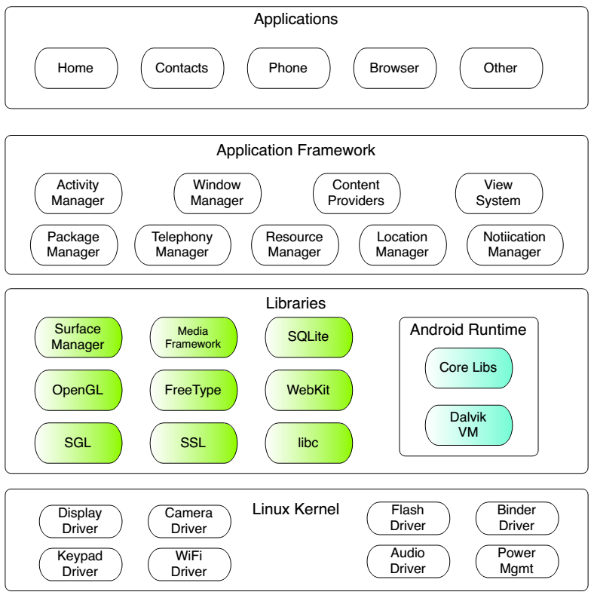
Native Libraries

Slide 9
Native Libraries
Γιατί να ξαναεφευρίσκουμε τον τροχό;
Χρήση βιβλιοθηκών από άλλα open source projects
Παραδείγματα
Webkit για web rendering
SQLite για βάση SQL
OpenGL για γραφικά
Bionic (βιβλιοθήκη C με Apache/MIT license)
κλπ κλπ κλπ…

Slide 10
Dalvik Virtual Machine
Android υλοποίηση της Java VM
Βελτιστοποίηση για φορητές συσκευές
Licensing
Ξεκίνησε το 2005
Με το Android 4.4 Kitkat αρχίζει η μετάβαση σε ART (Android Runtime)

Slide 11
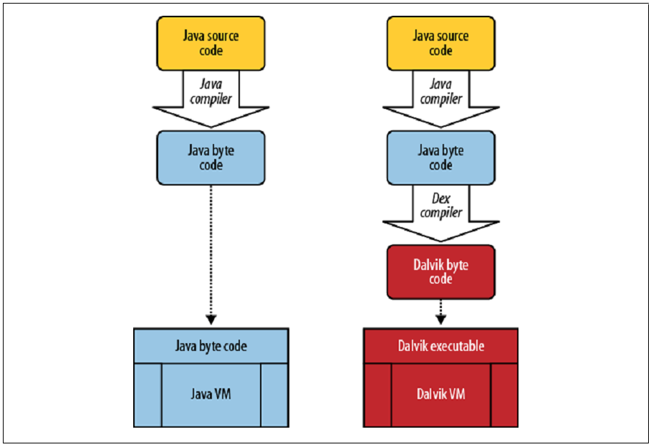
Το Android και η Java

Slide 12
Το Android και η Java
Το 2005 ακόμα η Java σα γλώσσα άλλαζε, το εκτελέσιμο πιο σταθερό (Java byte code → Dalvik byte code)
Θεωρητικά μπορείς να γράψεις σε οποιαδήποτε γλώσσα μπορεί να κάνει compile σε Java εκτελέσιμο
Αναγκαίες βιβλιοθήκες
Android Java κοντά στο Java Standard Edition
Αλλαγές στις βιβλιοθήκες για user interface
Νέες λειτουργίες

Slide 13
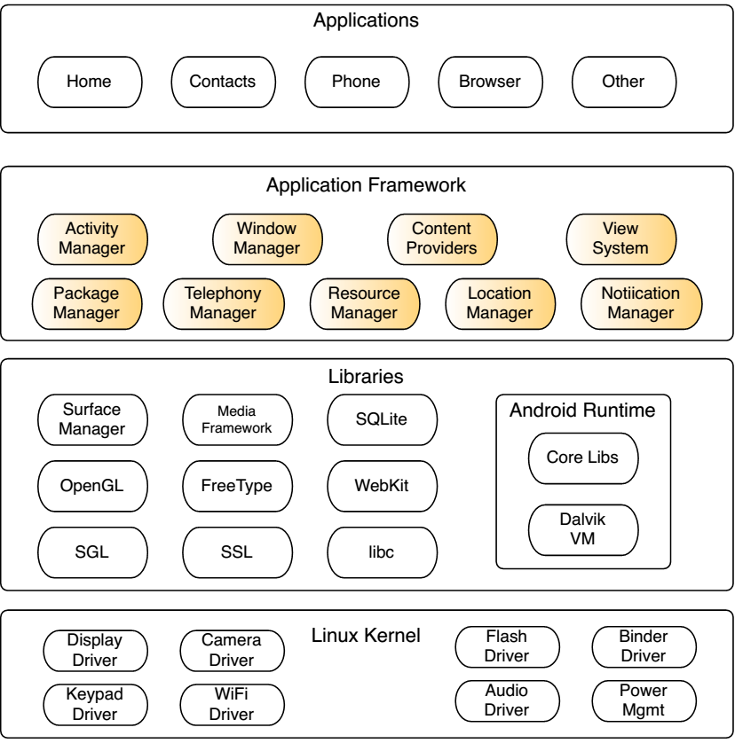
Application Framework

Slide 14
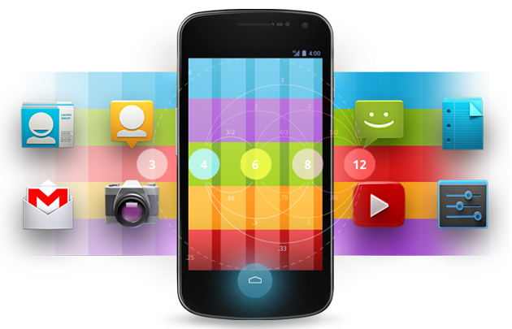
Application Framework
Το σημαντικότερο κομμάτι για τους developers
Οικοσύστημα που διευκολύνει τη δημιουργία εφαρμογών
Εντοπισμός θέσης, ίντερνετ, τηλεφωνία, Bluetooth, ειδοποιήσεις, πολυμέσα κλπ κλπ κλπ

Slide 15
Δομικά στοιχεία εφαρμογών
Τα τουβλακια του παιχνιδιου

Slide 16
Πριν ξεκινήσουμε…
Τι θέλω να πετύχω;
Τι έχω στη διάθεσή μου;
Αδειάζω μπροστά μου τα τουβλάκια μου και βλέπω τι θέλω. Μετά αρχίζω να χτίζω.
Θα μιλήσουμε για:
Activities
Services
Broadcast Receivers
Content Providers
Intents

Slide 17
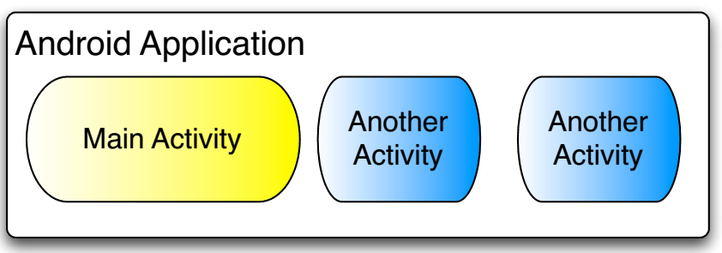
Activity
Μια οθόνη της εφαρμογής.
Σαν μια «σελίδα» σε ένα website
Ένα Activity έχει έναν κύκλο ζωής (Activity Life Cycle)

Slide 18
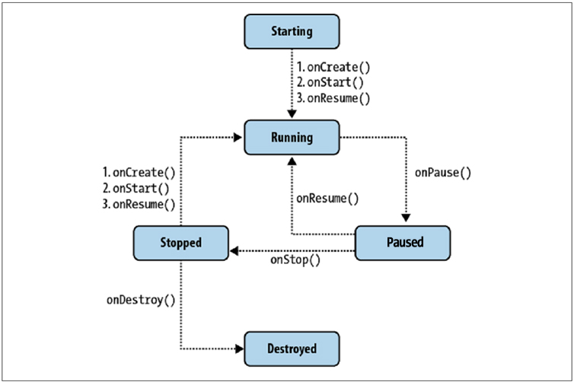
Activity Life Cycle
Το λειτουργικό διαχειρίζεται τις διάφορες καταστάσεις, δεν αποφασίζουμε εμείς
Εμείς λέμε τι γίνεται στις εναλλαγές

Slide 19
Activity Life Cycle
Starting State
«Ακριβή» μετάβαση σε Running State → δεν κάνουμε Destroy εδώ κι εκεί
Running State
Το activity βρίσκεται σε πρώτο πλάνο (φαίνεται στην οθόνη) και αλληλεπιδρά με το χρήστη (ένα running activity κάθε φορά)
Υψηλή προτεραιότητα
Paused State
Δεν αλληλεπιδρά με το χρήστη αλλά είναι σε πρώτο πλάνο (π.χ. όταν εμφανίζεται dialog box)
Υψηλή προτεραιότητα
Stopped State
Δε φαίνεται αλλά βρίσκεται στη μνήμη
Μπορεί να καταστραφεί ή να επανέλθει σε Running State
Destroyed State
Δε βρίσκεται στη μνήμη
Μπορεί να πάει από stopped → destroyed ή από paused → destroyed

Slide 20
Τα ονόματα αναφέρονται στην αλληλεπίδραση με το χρήστη και στην ορατότητα του activity

Slide 21
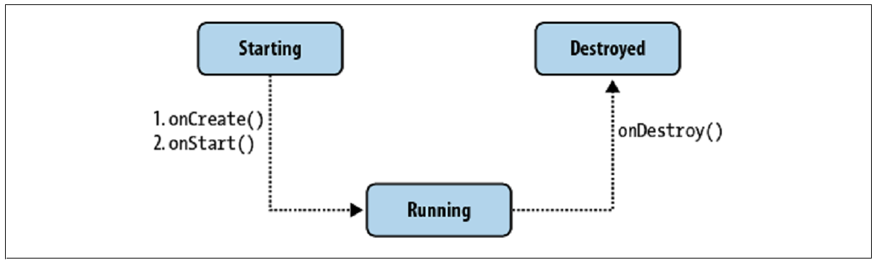
Services
Τρέχουν στο παρασκήνιο, δεν έχουν UI
Όπως τα activities αλλά ανεξάρτητα του τι φαίνεται στην οθόνη
Απλοϊκό life cycle:
Προσοχή σε πόρους

Slide 22
Broadcast Receivers
Μηχανισμός « publish / subscribe »
Ο receiver περιμένει και ενεργοποιείται όταν συμβεί ένα γεγονός που τον ενδιαφέρει
Broadcast συστήματος: κάνουμε «subscribe» σε αυτά που μας ενδιαφέρουν
Broadcast μεταξύ εφαρμογών ή τμημάτων εφαρμογής
Δεν τρέχουν στη μνήμη, ενεργοποιούνται και τρέχουν

Slide 23
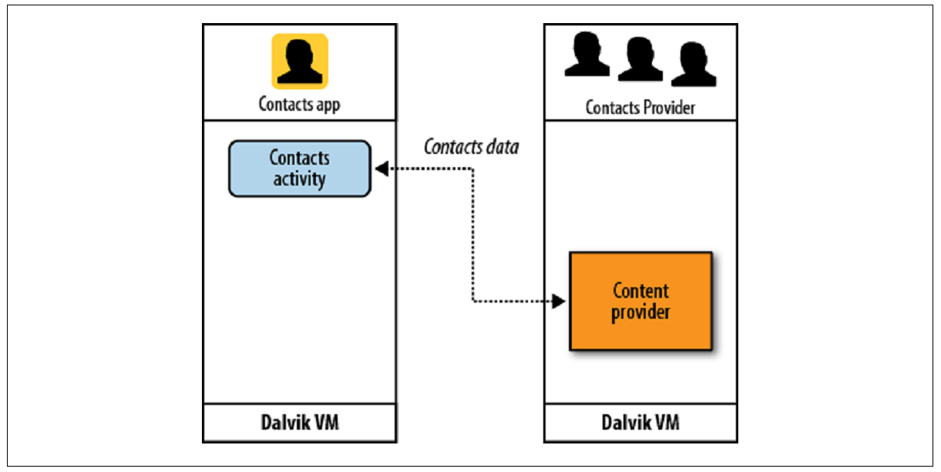
Content Providers
Χρησιμοποιούνται για ανταλλαγή δεδομένων μεταξύ εφαρμογών
Για παράδειγμα:
Contacts Provider
Settings Provider
Media Store
Τα δεδομένα ανεξάρτητα της εφαρμογής
Home launchers, contact apps, settings widgets etc.
Πιο σύνηθες να χρησιμοποιήσεις ήδη υπάρχοντες providers

Slide 24
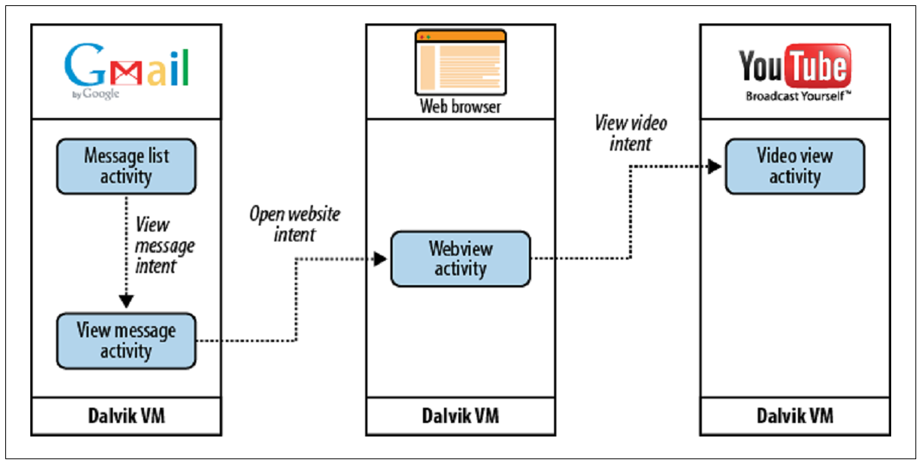
Intents
Μηνύματα μεταξύ δομικών στοιχείων
Όπως τα hypelinks σε ένα website

Slide 25
Προτεινόμενα βιβλία
Marko Gargenta, “Learning Android”, O’Reilly
Erik Hellman, “Android Programming: Pushing the Limits”, Wiley
Reto Meier, “Professional Android 4: Application Development”, Wrox

Slide 26
Τι θα φτιάξουμε;
Twitter!!
Τύπου…..
Android εφαρμογή
Αποστολή μηνυμάτων από το κινητό
Web εφαρμογή
Online chat όπου φαίνονται τα μηνύματα

